Slide 1
Estimados Padres y Apoderados,
Junto con saludarlos y esperando que se encuentren muy bien, queremos acompañarlos nuevamente durante este año, en el trabajo del ámbito socioemocional que ustedes realizan con sus hijos, día a día.
Desde comienzo de este año nos estuvimos preparando para el regreso al colegio, tanto ustedes como nuestros estudiantes, y hoy volvemos a un confinamiento masivo en la Región Metropolitana. Esta noticia afectó a nuestros alumnos, alumnas y por esta razón queremos entregarles algunos tips que los pueden ayudar para trabajar con sus hijos, sobre cómo se sienten y cómo viven este nuevo confinamiento.

Slide 2
Los invito a revisar el video “El Niño Interior” que se encuentra en el siguiente link:
https://youtu.be/GB2hWkEpT0A

Slide 3
Creemos muy importante poder conectarnos con nuestras emociones y tener conciencia emocional de ellas.

Slide 4
3.- Por otra parte resulta fundamental poder dar nombre a lo que sentimos y nos solo quedarnos con las simples etiquetas que hemos aprendido a asignarles a las emociones:

Slide 5
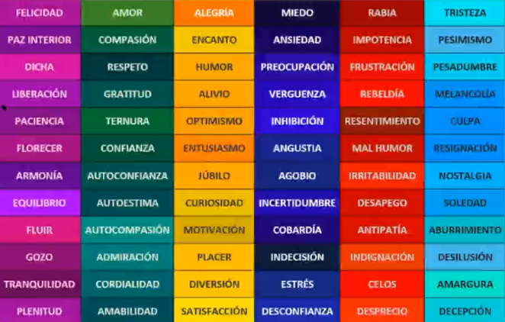
4.- Finalmente creemos muy importante poder ampliar nuestro vocabulario emocional:

Slide 6
Creemos que es fundamental poder conectarnos con nuestras emociones y ser capaces de reconocer lo que está pasando con nosotros y especialmente con nuestros hijos, para poder conversar y abrir un dialogo que les permitirá poder conectarse mucho mejor como familia.
Un saludo muy afectuoso.
Equipo Directivo

